Slide 1


1조 푸바오마라탕후루 조
KIA
차량 공정 프로세스
장창훈
이종희
박상민
강호근
안형주
2024.08.13
발표자: 장창훈

Slide 2




Index
프로젝트 개요
구현 기능 설명
1
2
개발 목적
시스템 설명
유스케이스
Client
Admin
DataBase
3
4
구동 영상
결과 및 개선점

Slide 3






#1 프로젝트 개요
고객의 주문 확인
공정 과정 모니터링
주문 및 재고 현황 파악

Slide 4






#2 시스템 설명
클라이언트
서버
데이터베이스

Slide 5
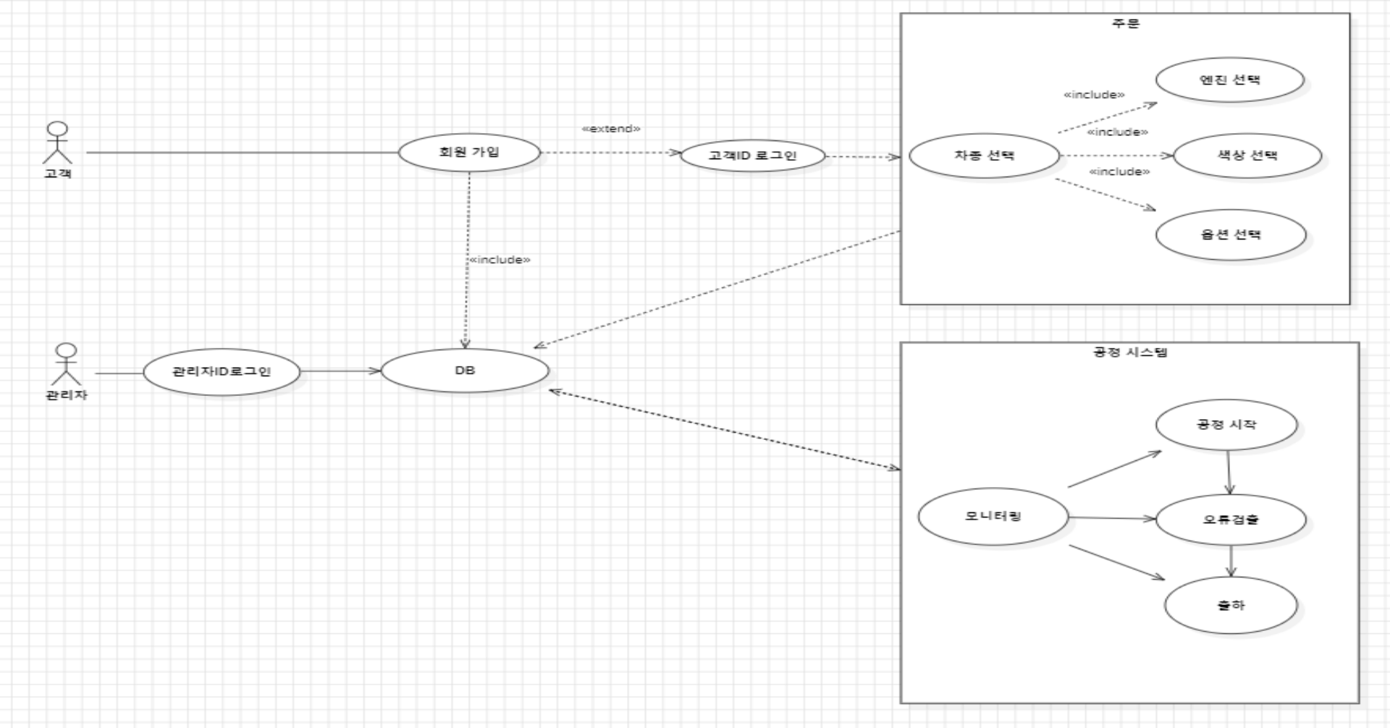
#3 유스케이스 다이어그램

Slide 6
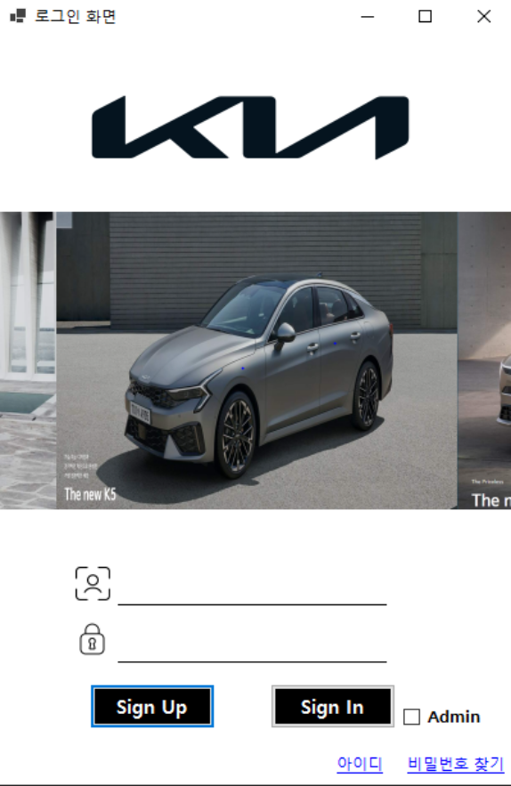
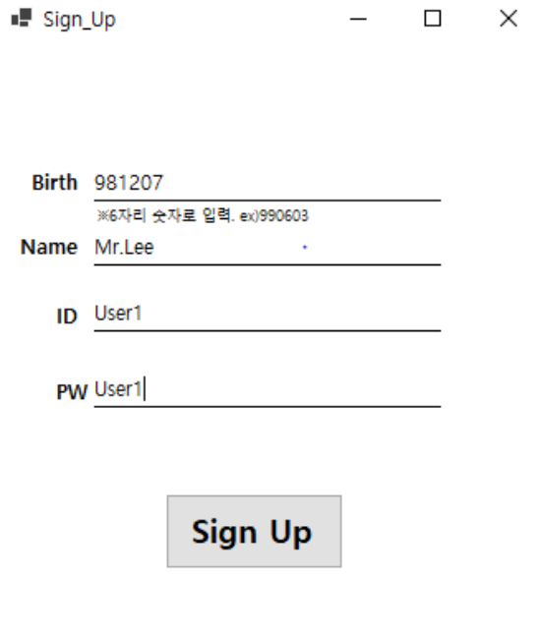


#4 주요 기능 설명 (Client)
회원가입
로그인

Slide 7
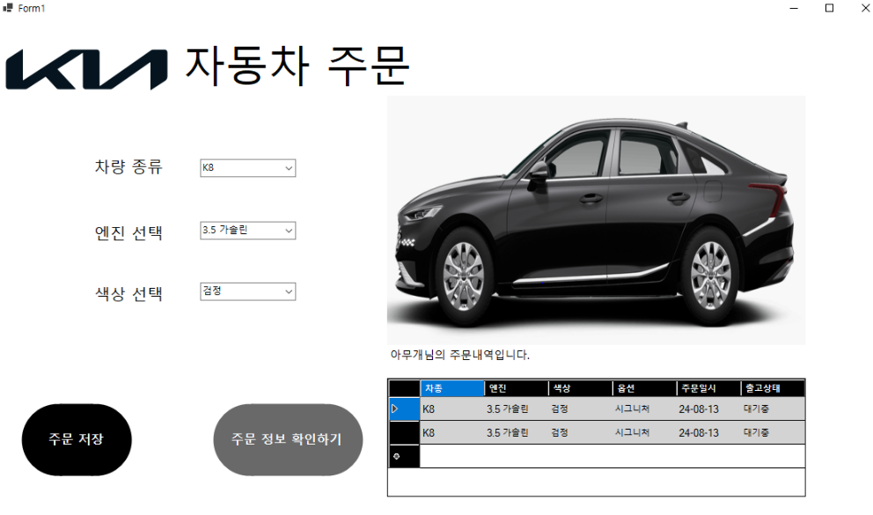
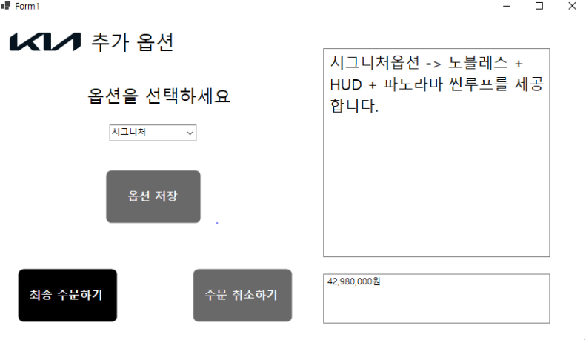
#4 주요 기능 설명(Client)
옵션 추가
차량 선택

Slide 8
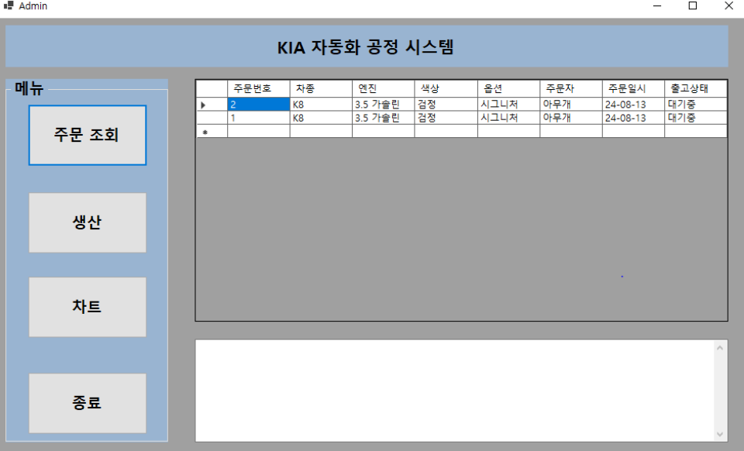
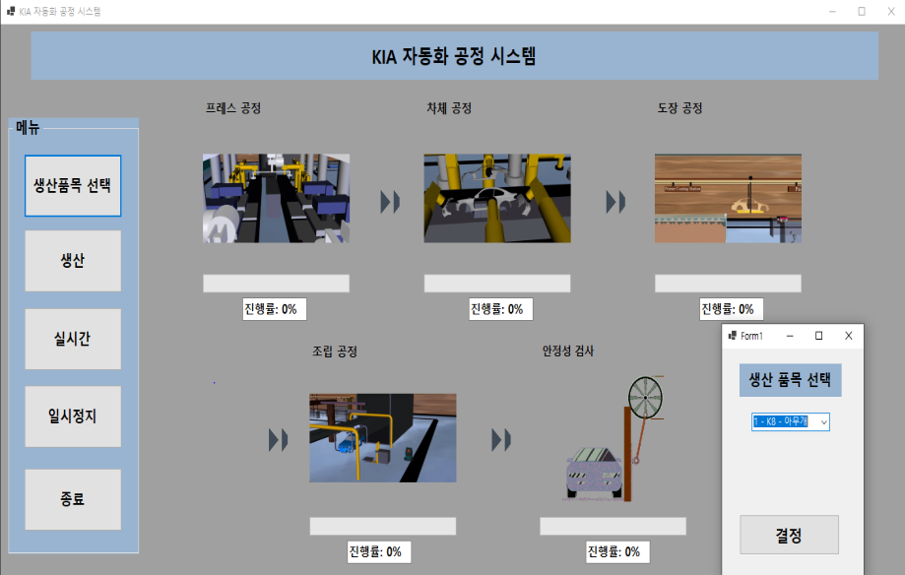
#4 주요 기능 설명(Admin[Server])
주문 조회
공정 과정

Slide 9
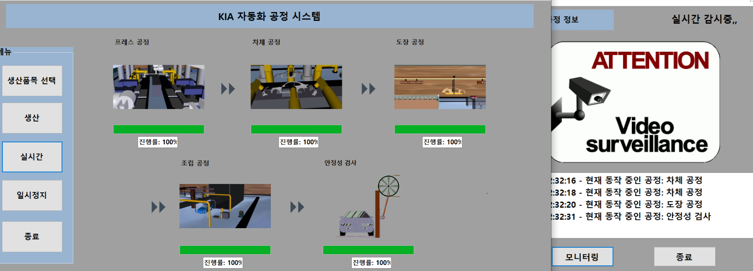

#4 주요 기능 설명(Admin[Server])
실시간 모니터링

Slide 10
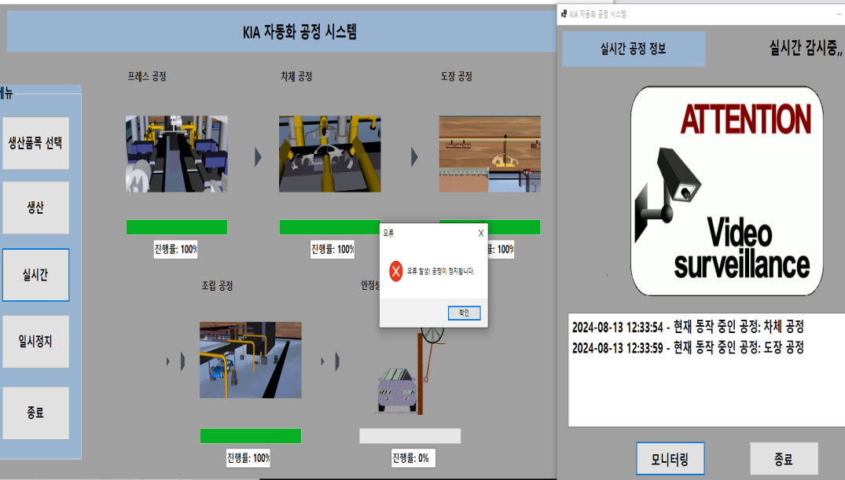
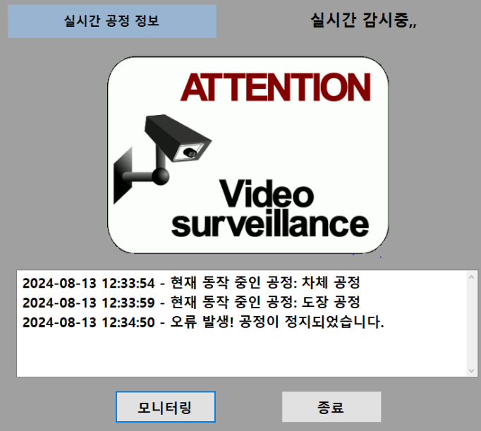
#4 주요 기능 설명(Admin[Server])
오류 검출

Slide 11
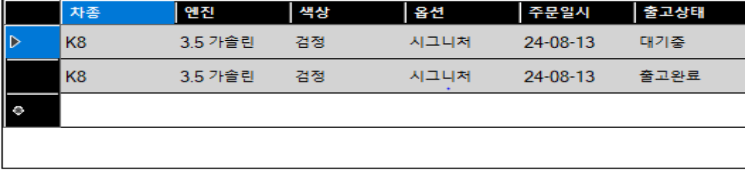

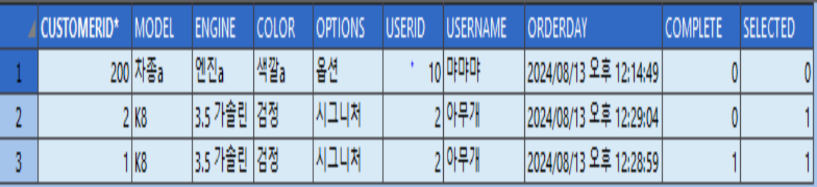
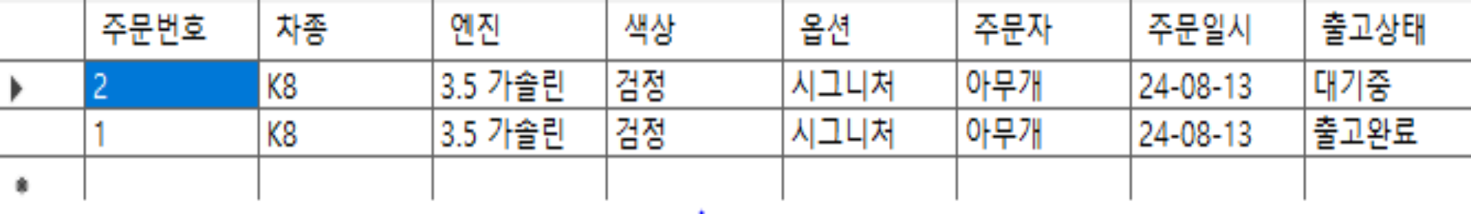

#4 주요 기능 설명(DB)
Client
DateBase
Admin

Slide 12



결과 및 개선여부
차량 주문 , 주문 정보 확인
결과
고객 정보 확인, 공정 과정 모니터링, 오류 검출, 차트
개선점
Pannel 차트 구현 실패

Slide 13



